Slide 1


ТУХВАТУЛЛИНА
Зухра Рафисовна
«Молодой педагог в сельском образовательном учреждении. Проблемы становления»
УЧИТЕЛЬ БИОЛОГИИ И ХИМИИ
МБОУ ООШ ИМ.З.БИИШЕВОЙ С.МРАКОВО МУНИЦИПАЛЬНОГО РАЙОНА КУГАРЧИНСКИЙ РАЙОН РЕСПУБЛИКИ БАШКОРТОСТАН

Slide 2


Консультант
Психолог
Учитель
Актер

Slide 3


ПРОБЛЕМЫ МОЛОДОГО ПЕДАГОГА
Отсутствие вакансий для работы по своей специальности

Slide 4


Отсутствие преемственности
между ВУЗами и муниципалитетами
Муниципалитет
ВУЗ

Slide 5

Отсутствие государственных программ по улучшению жилищных условий молодых педагогов

Slide 6

Завышенные требования руководителей образовательных организаций к молодым педагогам

Slide 7

Отсутствие единой программы по поддержке
молодых специалистов - педагогов

Slide 8
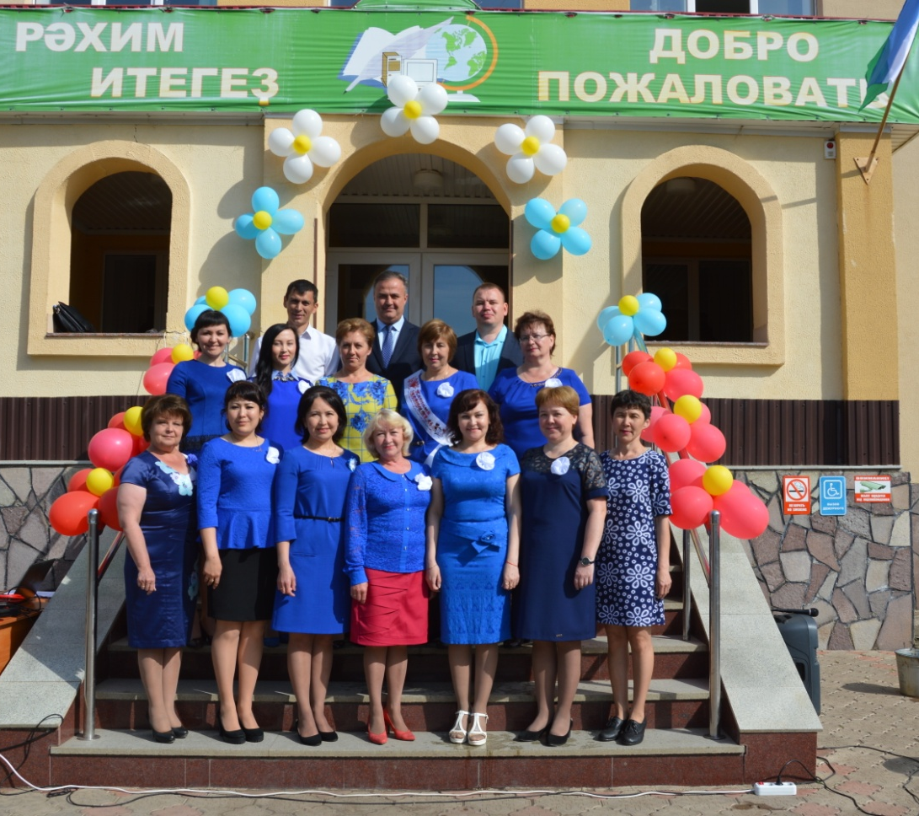
Хороший коллектив – залог успешности молодого педагога

Slide 9
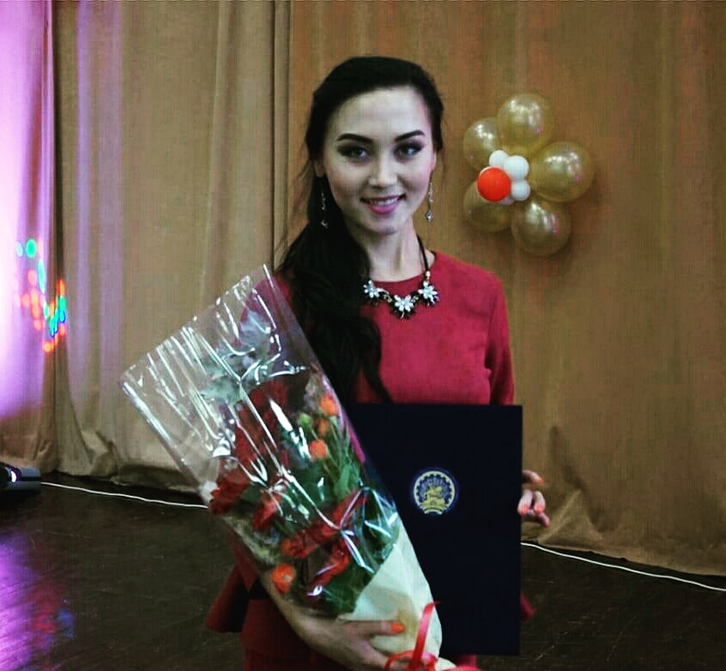
Конкурс среди молодых учителей на соискание грантов Республики Башкортостан (август 2018 г., победитель)

Slide 10
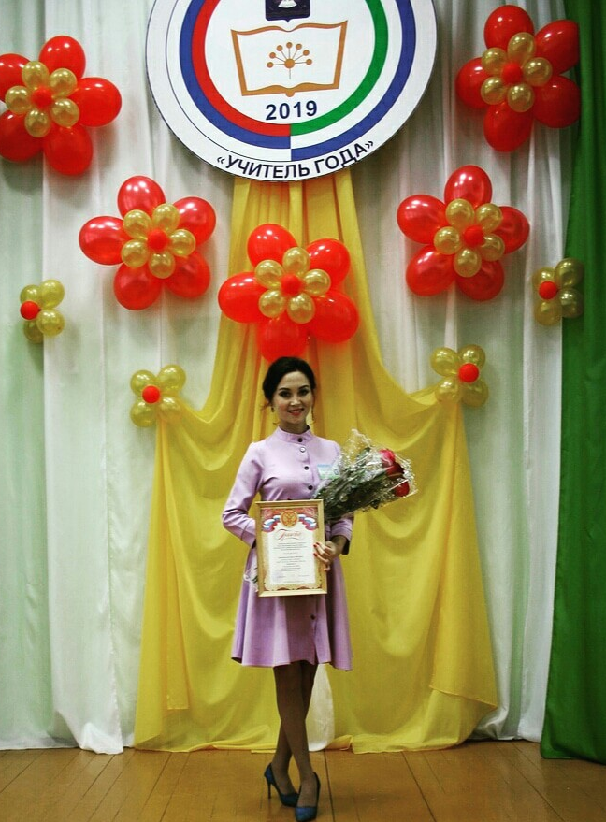
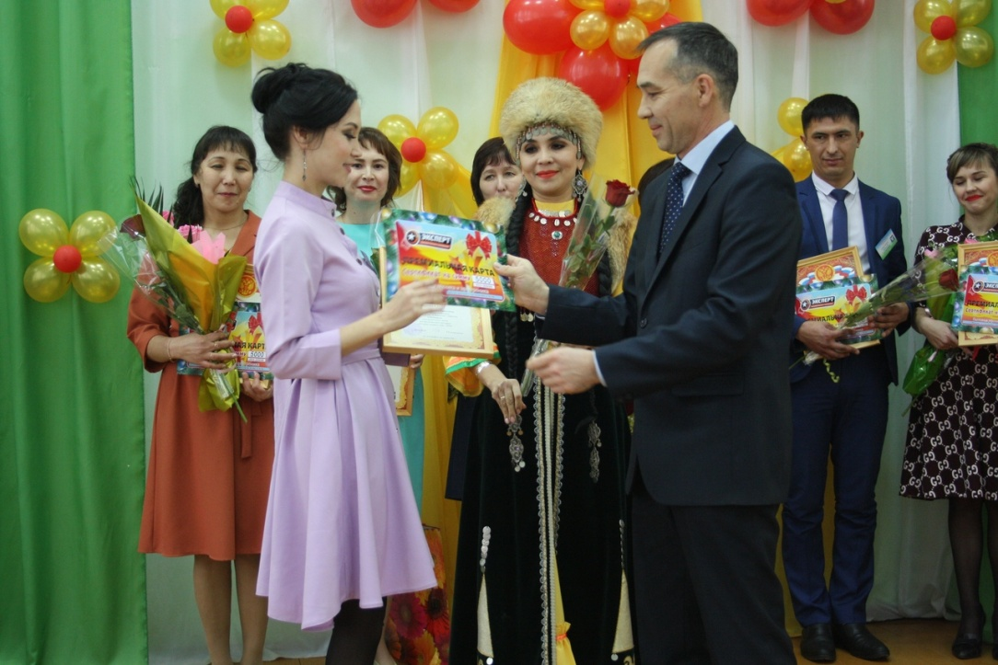
Муниципальный этап республиканского конкурса «Молодой учитель года - 2019» (победитель)

Slide 11
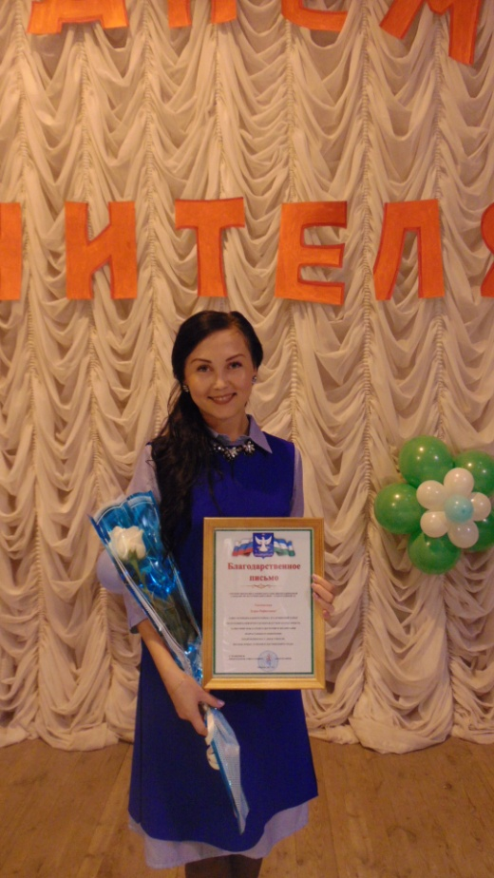
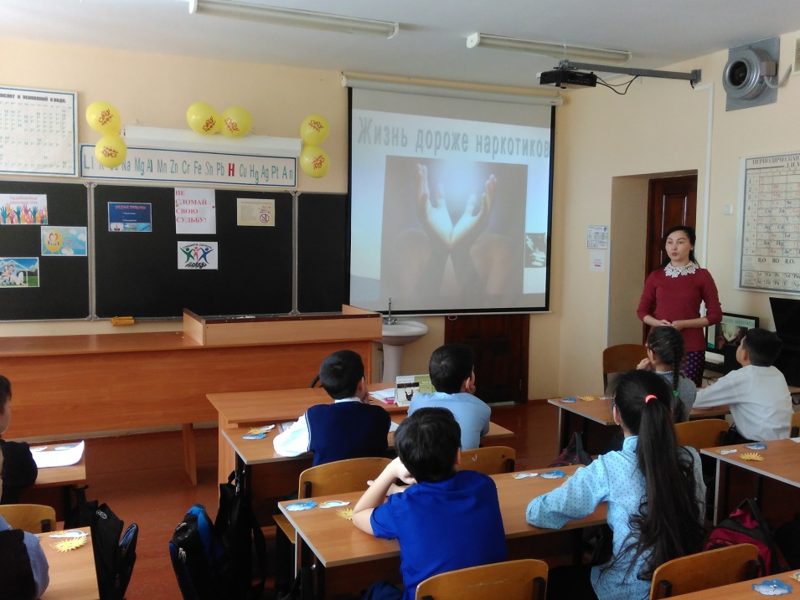

Slide 12
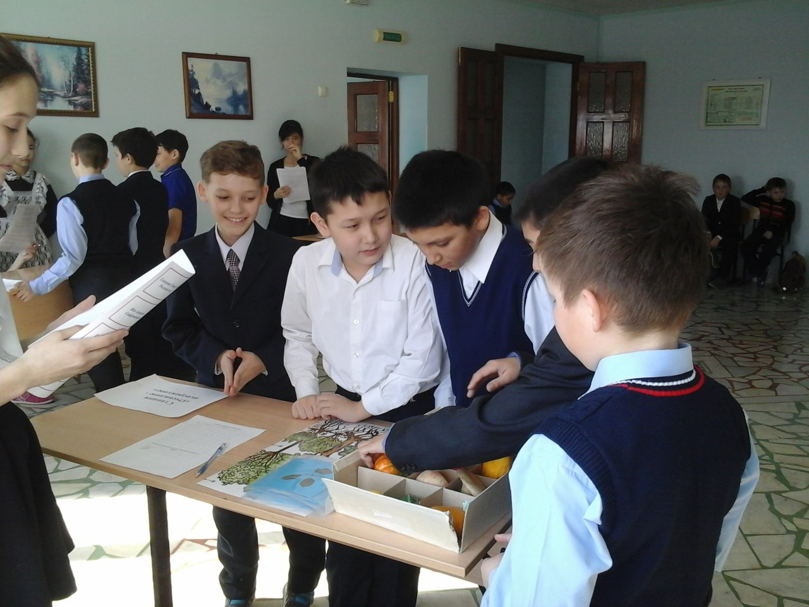
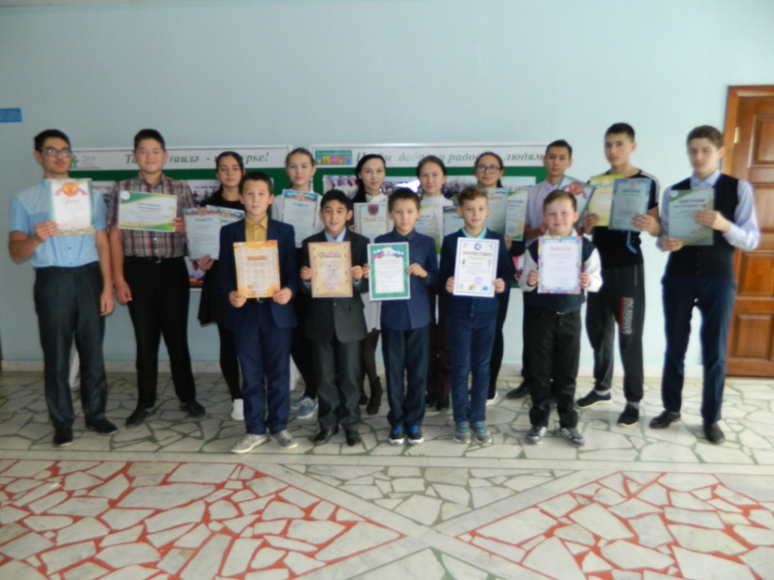

Slide 13
Доля учителей пенсионного возраста и молодых учителей в Кугарчинском районе

Slide 14
БЛАГОДАРЮ
ЗА ВНИМАНИЕ!

